Slide 1
¡¡COMENZAMOS
EN BREVE!!

Slide 2

ENACTIVA · CAPSTONE PTY4614 · DUOC UC
Fase 2
Metodología de trabajo, nivel TRL y arquitectura de desarrollo
Plataforma de matches corporativos entre colaboradores de una misma empresa
EQUIPO
Nicolas Saldivia - Scrum Master
Benjamín Arias - Dev Team
Patricio Márquez - Dev Team
Giovanni Ortiz - Product Owner
Presentación · Cliente: Karina López Fuentealba, ENACTIVA SpA
Notes:
Apertura breve del equipo antes de entrar a los 3 temas: metodología, TRL y arquitectura. Recordar que el nombre de trabajo del producto es 'matches corporativos' — no cursos ni contenido tipo Moodle.
1

Slide 3

METODOLOGÍA DE TRABAJO
Scrum
Cliente real, requerimientos que cambian
Acompañamiento quincenal acordado
El alcance ya cambió más de una vez tras reuniones con ENACTIVA la última, el 29-09, redefinió el producto. Scrum re-prioriza el backlog cada sprint.
El Sprint Review calza con esa cadencia — le da propósito formal a cada reunión.
Equipo chico (4 personas)
Riesgo técnico concentrado
Sin estructura jerárquica pesada; todos desarrollan, incluido PO y SM.
La migración a microservicios ya se ejecutó en sprints cortos — permitió corregir el rumbo fase por fase (M0, M1, M2), no todo de una vez.
Notes:
NICOLÁS (Scrum Master): explicar las 4 razones. La cuarta ahora tiene evidencia real: la migración a microservicios se hizo en 3 fases (sprints), no de una vez.
2

Slide 4
METODOLOGÍA DE TRABAJO
Roles y avance real por sprint
Product Owner
Scrum Master
Development Team
Giovanni Ortiz
Nicolas Saldivia
Patricio Márquez, Benjamín Arias
9 sprints de 2 semanas - ya ejecutados y verificables en GitHub
✓
✓
✓
→
→
→
→
Sprint 0-1
Sprint 2
Sprint 3
Sprint 4
Sprint 5
Sprint 6
Sprint 7-8
Definición + base segura
Colaboradores + carga CSV
Migración a microservicios
Catálogo de temas
Fichas de taller
Matching swipe
Despliegue + demo final
El antiguo "Sprint de rúbrica y mediciones" queda en pausa — Karina lo marcó "en duda" el 29-09; se retoma solo si lo confirma.
Notes:
NICOLÁS continúa: roles del equipo y estado real de los sprints — 4 ejecutados y verificables por PR en GitHub, no solo planificados.
3

Slide 5
NIVEL DE MADUREZ TECNOLÓGICA (TRL)
¿Dónde estamos hoy?
TRL
✓ auth + identity + gateway integrados y funcionando juntos (PR #16, #18, #19)
4
✓ 198 pruebas automatizadas en verde
✓ Karina vio el sistema funcionando en vivo el 29-09-2026
Tecnología validada
en laboratorio
✗ Aún en Docker local, sin despliegue público ni usuarios reales - por eso no es TRL 5
Notes:
PATRICIO: TRL actual es 4, no 3 — subió un nivel real porque los componentes ya están integrados y funcionando juntos, verificado con 198 tests y demostrado en vivo a la clienta.
4

Slide 6
NIVEL DE MADUREZ TECNOLÓGICA (TRL)
¿A dónde queremos llegar?
TRL
6
Al menos una empresa piloto real operando la plataforma desplegada
Catálogo de temas, fichas de taller y matching funcionando (Slices 4-6)
Tecnología demostrada
en entorno relevante
Si no se concreta un piloto externo, la meta baja honestamente a TRL 5
Notes:
PATRICIO continúa: TRL objetivo sigue en 6, pero con honestidad sobre la condición — si no hay empresa piloto además de ENACTIVA, la meta baja a 5 en vez de forzar una afirmación sin evidencia.
5

Slide 7
ARQUITECTURA DE DESARROLLO
Arquitectura: Microservicios — ya migrados
✓ Migración M0–M2 completada y verificada (PR #16, #18, #19)
auth-service
CONSTRUIDO
identity-service
CONSTRUIDO
Proyección de escalabilidad
Migrar en desarrollo es más seguro que migrar con datos reales en producción.
Login, JWT, activación. Sin base propia.
Empresas, personas, carga CSV, correo.
Ya validado en vivo
Karina vio login, empresas y panel admin funcionando el 29-09.
learning-service
PENDIENTE
matching-service
PENDIENTE
Temas y fichas de taller.
Matches corporativos estilo swipe.
Aislamiento de fallos
Un problema en un servicio no tumba toda la plataforma.
Notes:
BENJAMÍN abre arquitectura: los 4 microservicios, marcando claramente cuáles ya están construidos (auth, identity) y cuáles faltan (learning, matching) — no presentar todo como si ya estuviera terminado.
6

Slide 8
ARQUITECTURA DE DESARROLLO
Stack tecnológico por capa
Frontend
React 19 + Vite 8 + Tailwind 4
apps/web — habla solo con el gateway
API Gateway
NestJS 12, puerto 3000
Enruta por prefijo; bloquea /interno/*; genera X-Request-Id
4 Microservicios
NestJS 12 (auth, identity, learning, matching)
auth-service sin base propia — valida contra identity-service
Bases de datos
PostgreSQL 18 + Prisma 7.10 ×3
identity_db, learning_db, matching_db — un rol por servicio
Compartidos
@enactiva/service-kit y @enactiva/shared
Guard, scoping por empresa, caché de sesión 30 s, esquemas Zod 4
Notes:
BENJAMÍN: recorrer las capas. Notar que son 3 bases de datos, no 4 — auth-service no tiene base propia, decisión tomada junto con Code para no partir la transacción atómica de alta de empresa entre dos servicios.
7

Slide 9
ARQUITECTURA DE DESARROLLO
Sistemas y plataformas
Servicios externos de los que depende la solución hoy - el despliegue público todavía está pendiente (fase M4).
GitHub
GitHub Actions
Docker Compose
Monorepo con pnpm workspaces (pnpm 12, Node 24 LTS). Control de versiones, ramas y Pull Requests.
CI en cada Pull Request: lint, formato, tipos, tests y build — los 198 tests corren aquí.
PostgreSQL 18 (3 bases, roles separados) + Mailpit, en el entorno local de cada integrante.
Mailpit
Despliegue público
Nodemailer
Captura los correos que envía identity-service (invitaciones, activación) sin enviarlos a internet real.
Pendiente de definir (M4) — a evaluar según costo para 4 servicios + 3 bases.
Librería de envío de correo usada dentro de identity-service.
Notes:
BENJAMÍN continúa: ser honestos en que el despliegue público es lo único de infraestructura que sigue pendiente — todo lo demás ya funciona en local, verificado.
8

Slide 10
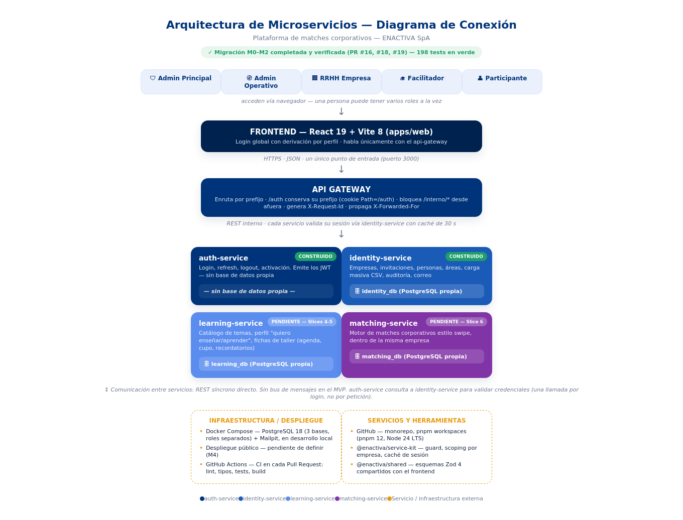
Diagrama de conexión
ARQUITECTURA DE DESARROLLO
9
Notes:
BENJAMÍN cierra con el diagrama completo: recorrer de arriba hacia abajo, señalando explícitamente las etiquetas verdes (CONSTRUIDO) en auth-service e identity-service, y las grises (PENDIENTE) en learning-service y matching-service. Esta honestidad visual genera más confianza que mostrar todo como terminado.
9

Slide 11
ARQUITECTURA DE DESARROLLO
¿Por qué microservicios?
Ya migramos - no es un plan a futuro, es el estado actual del repositorio, verificado con 198 tests.
Proyección de escalabilidad
Migración en 3 fases verificables
ENACTIVA puede crecer más allá del piloto — mejor migrar en desarrollo que con datos reales en producción.
M0 (estructura), M1 (mover lógica), M2 (gateway) — cada una su propia PR, sistema funcionando al cierre de cada una.
Aislamiento de fallos
Riesgo mitigado por diseño
Un problema en un servicio no tumba login, empresas ni el resto de la plataforma.
Solo 4 servicios; identity agrupa lo que necesita transacciones atómicas; auth-service sin base propia para no partir el modelo de Usuario en dos.
10
Notes:
GIOVANNI: decir la frase de apertura, luego las 4 razones. Si preguntan por riesgos, reconocerlos abiertamente — la migración ya está hecha y funcionando, eso es la mejor defensa posible.
10

Slide 12
Metodología → TRL → Arquitectura
Tres decisiones conectadas — y ya en ejecución
Scrum
→ 4 de 9 sprints ejecutados, verificables por Pull Request en GitHub
TRL 4 → 6
→ subimos un nivel real con la migración; la meta se ajusta con honestidad si no hay piloto externo
Microservicios
→ migración completa (M0-M2), 198 tests en verde, ya demostrado en vivo a la clienta
Gracias — quedamos atentos a su retroalimentación
Notes:
GIOVANNI cierra: recapitular que las 3 decisiones están conectadas y que buena parte ya está ejecutada y verificada, no solo planificada. Abrir a preguntas.
11

